Slide 1

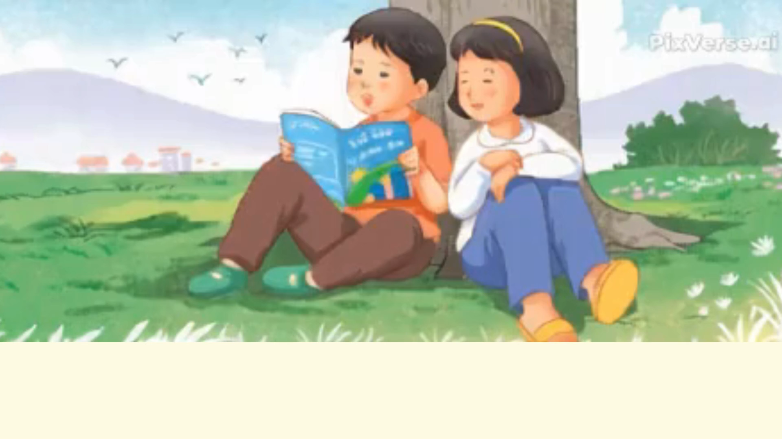

Slide 2
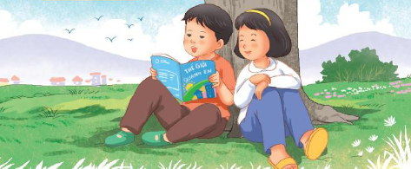
Nhận biết
1
́
̀
̀
Em yêu sách. Nhờ có sách, em biêt nhiêu điêu hay.

Slide 3
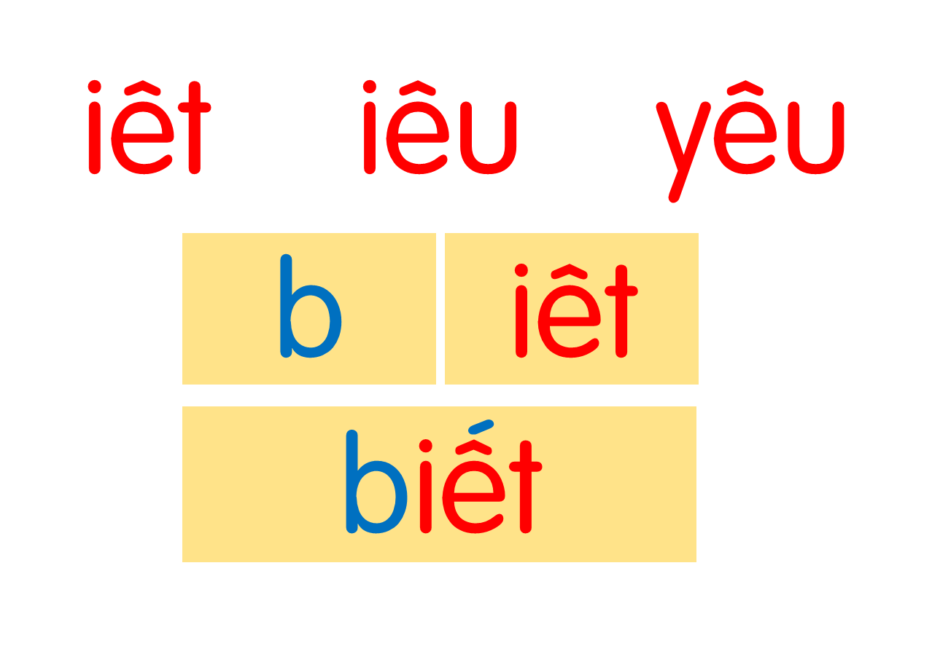
chiết
viết
việt
chiều
diễu
kiểu
yêu
yếu
yểu
nhiệt kế
con diều
yêu chiều
Notes:
Ôn lại

Slide 4
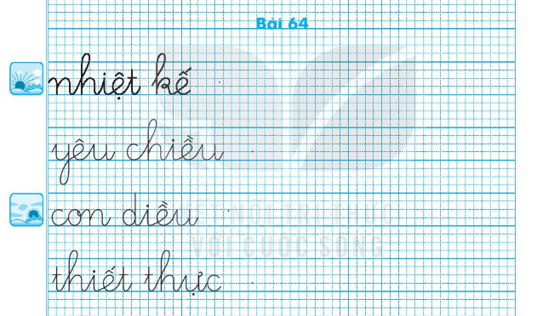

Slide 5
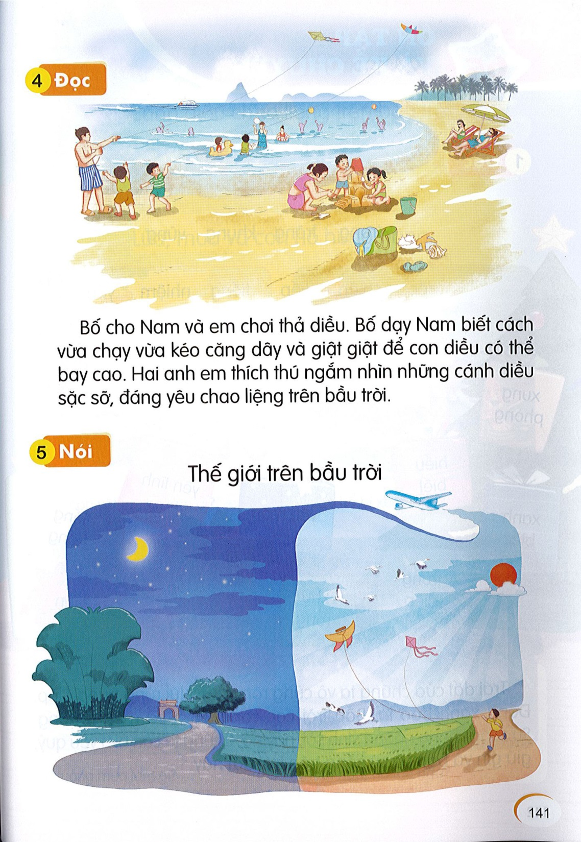
Đọc
4
1
2
Bố cho Nam và em chơi thả diều. Bố dạy Nam biết cách vừa chạy vừa kéo căng dây và giật giật để con diều có thể bay cao. Hai anh em thích thú ngắm nhìn những cánh diều sặc sỡ, đáng yêu chao liệng trên bầu trời.
3

Slide 6
Bố cho Nam và em chơi thả diều. Bố dạy Nam biết cách vừa chạy vừa kéo căng dây và giật giật để con diều có thể bay cao. Hai anh em thích thú ngắm nhìn những cánh diều sặc sỡ, đáng yêu chao liệng trên bầu trời.
Bố và hai anh em Nam làm gì?
Nam cần làm gì để diều có thể bay cao?
Những cánh diều có đặc điểm gì thu hút hai anh em Nam?

Slide 7
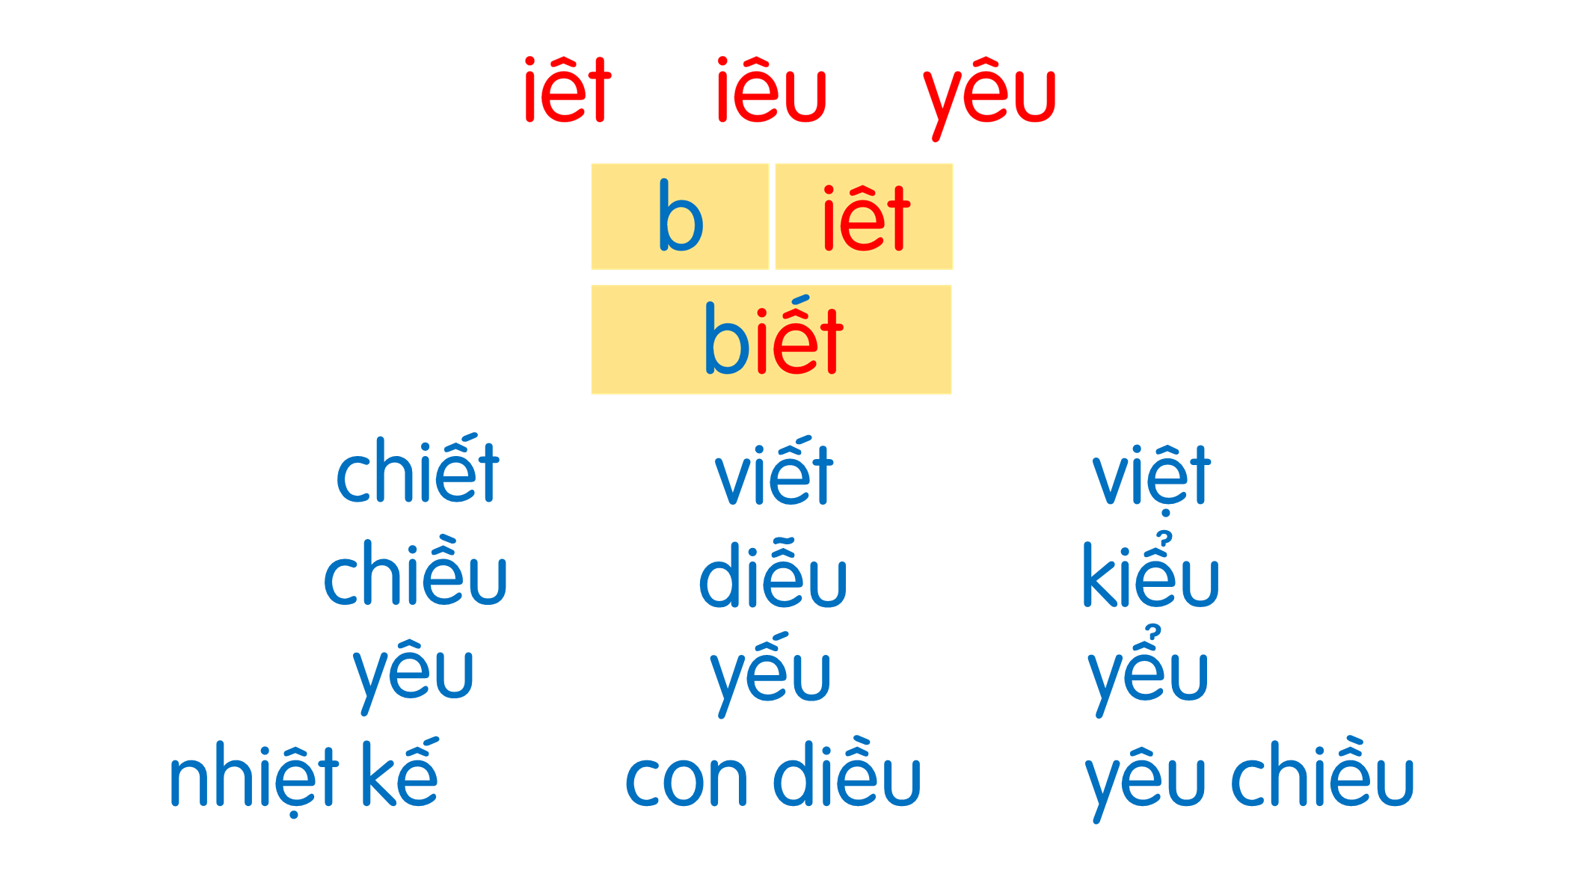
Bố cho Nam và em chơi thả diều. Bố dạy Nam biết cách vừa chạy vừa kéo căng dây và giật giật để con diều có thể bay cao. Hai anh em thích thú ngắm nhìn những cánh diều sặc sỡ, đáng yêu chao liệng trên bầu trời.

Slide 8
Nói
5
Thế giới trên bầu trời

Slide 9




